Slide 1

กลยุทธ์การพัฒนาซอฟต์แวร์ (Software Development Strategy)
88837159 Team Software Development Process
TEAM 4

Slide 2
การวางแผนการทำงานของทีม (Project planning)
TL | PM | สมาชิก | Planner | SM | QM
แจกแจงงาน
กำหนดเวลา
ของงานแต่ละชิ้น
แจกจ่ายงาน
จัดทำ Gantt Chart
จัดทำ Plan
แต่ละ Sprint
ทำงานตามที่ได้รับมอบหมาย
ตรวจสอบความคืบหน้า
ตรวจสอบการตั้งชื่องาน
ตรวจสอบงาน
ส่งงานใน Git
อัปเดต Plan

Slide 3

Activity Name : แจกแจงงาน
1. วัตถุประสงค์ (Purpose)
เพื่อให้ทราบถึงงานที่ต้องทำใน Sprint นั้น ๆ
2. ข้อมูลนำเข้าที่ต้องการ (Inputs Required)
ความต้องการจาก PO
3. เงื่อนไขขาเข้า (Entry Criteria)
เก็บความต้องการจาก PO
4. ผลลัพธ์ (Output)
ได้งานที่ต้องทำ และสมาชิกในทีมเห็นชอบ
5. เงื่อนไขขาออก (Exit Criteria)
ได้รับงานที่แบ่งออกตามจำนวนสมาชิก

Slide 4

Activity Name : กำหนดเวลาของแต่ละชิ้น
1. วัตถุประสงค์ (Purpose)
เพื่อจัดการเวลาให้เสร็จให้ทันในแต่ละ Sprint นั้นๆ
2. ข้อมูลนำเข้าที่ต้องการ (Inputs Required)
รายการงานที่ต้องทำ
3. เงื่อนไขขาเข้า (Entry Criteria)
ได้รายการงานที่ต้องทำ ตามที่สมาชิกในทีมเห็นชอบ
4. ผลลัพธ์ (Output)
ทราบวันกำหนดส่งของงานแต่ละชิ้น
5. เงื่อนไขขาออก (Exit Criteria)
ระบุวันส่งงานได้เหมาะสมกับขนาดของงาน

Slide 5

Activity Name : แจกจ่ายงาน
1. วัตถุประสงค์ (Purpose)
เพื่อให้รู้ว่าสมาชิกในทีมแต่ละคนนั้น มีงานอะไรที่ได้รับมอบหมายบ้าง
2. ข้อมูลนำเข้าที่ต้องการ (Inputs Required)
ความชำนาญของแต่ละคน
3. เงื่อนไขขาเข้า (Entry Criteria)
ได้รายการงานที่ต้องทำ ตามที่สมาชิกในทีมเห็นชอบ
4. ผลลัพธ์ (Output)
ทราบว่าแต่ละคนมีงานอะไรที่ต้องทำบ้าง
5. เงื่อนไขขาออก (Exit Criteria)
สมาชิกสามารถทราบได้ว่าได้รับงานอะไรบ้าง

Slide 6
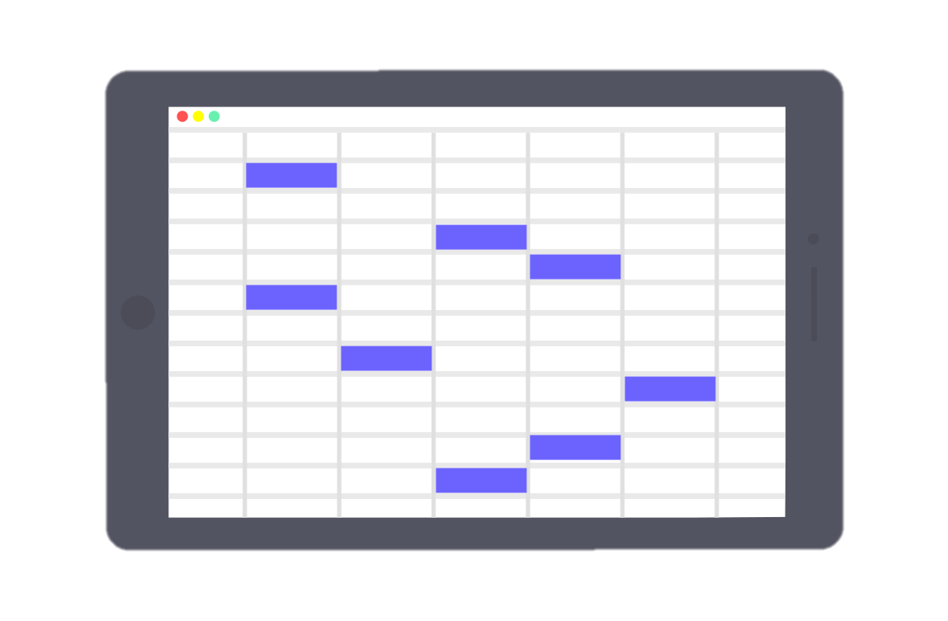
Activity Name : จัดทำ Gantt Chart
1. วัตถุประสงค์ (Purpose)
เพื่อให้รู้ว่าแต่ละคนทำงานอะไรไปบ้าง มากน้อยแค่ไหน
2. ข้อมูลนำเข้าที่ต้องการ (Inputs Required)
รายการงานที่สมาชิกเเต่ละคนได้รับ
3. เงื่อนไขขาเข้า (Entry Criteria)
มีงานอะไรบ้างที่ต้องทำ และใครเป็นคนทำ ใช้เวลาเท่าไร
4. ผลลัพธ์ (Output)
ทราบว่าสมาชิกเเต่ละคนได้รับงานแตกต่างกันเท่าไร
5. เงื่อนไขขาออก (Exit Criteria)
สมาชิกสามารถตรวจเวลางาน และหน้าที่งานที่ได้รับ

Slide 7

Activity Name : จัดทำ Plan แต่ละ Sprint
1. วัตถุประสงค์ (Purpose)
วางแผนการทำงานในแต่ละ Sprint
2. ข้อมูลนำเข้าที่ต้องการ (Inputs Required)
งานที่ต้องทำ และความชำนาญของสมาชิก
3. เงื่อนไขขาเข้า (Entry Criteria)
ได้รายการงานที่ต้องทำ ที่สมาชิกในทีมเห็นชอบ และกำหนดเวลาแล้ว
4. ผลลัพธ์ (Output)
แผนการทำงาน ในแต่ละ Sprint
5. เงื่อนไขขาออก (Exit Criteria)
แผนการทำงานของทีม

Slide 8

Activity Name : ทำงานตามที่ได้รับมอบหมาย
1. วัตถุประสงค์ (Purpose)
เพื่อเป็นการแบ่งการทำงานอย่างเป็นระบบ
2. ข้อมูลนำเข้าที่ต้องการ (Inputs Required)
งานที่ตนเองได้รับมอบหมาย และวันกำหนดส่ง
3. เงื่อนไขขาเข้า (Entry Criteria)
ได้รับความต้องการ และงานตามที่ได้รับมอบหมาย
4. ผลลัพธ์ (Output)
งานเสร็จตามที่ได้รับมอบหมาย
5. เงื่อนไขขาออก (Exit Criteria)
สมาชิกทำงานเสร็จ และส่งตามเวลาที่กำหนด

Slide 9

Activity Name : ตรวจสอบความคืบหน้า
1. วัตถุประสงค์ (Purpose)
เพื่อให้รู้ว่างานที่ได้รับมอบหมายดำเนินการถึงไหนแล้ว
2. ข้อมูลนำเข้าที่ต้องการ (Inputs Required)
รายการงานที่สมาชิกเเต่ละคนได้รับ และวันกำหนดส่ง
3. เงื่อนไขขาเข้า (Entry Criteria)
ดูว่างานแต่ละงาน มีกำหนดส่งวันไหน
4. ผลลัพธ์ (Output)
ทราบความคืบหน้าของงาน
5. เงื่อนไขขาออก (Exit Criteria)
สมาชิกสามารถตรวจสอบความคืบหน้าของงานได้

Slide 10

Activity Name : ตรวจสอบการตั้งชื่องาน
1. วัตถุประสงค์ (Purpose)
ได้ทราบผลงาน และชื่อของผลงานว่ามีความถูกต้องหรือไม่
2. ข้อมูลนำเข้าที่ต้องการ (Inputs Required)
รายการงานที่ได้รับมอบหมาย
3. เงื่อนไขขาเข้า (Entry Criteria)
ตรวจสอบดูว่ามีผลงานนั้นๆใช่หรือไม่
4. ผลลัพธ์ (Output)
มีผลงาน และชื่อของผลงานอย่างถูกต้อง
5. เงื่อนไขขาออก (Exit Criteria)
งานทุกงานมีการตั้งชื่อที่ถูกต้อง

Slide 11

Activity Name : ตรวจสอบงาน
1. วัตถุประสงค์ (Purpose)
เพื่อให้งานมีความถูกต้องมากขึ้น
2. ข้อมูลนำเข้าที่ต้องการ (Inputs Required)
งานของสมาชิกเเต่ละคน
3. เงื่อนไขขาเข้า (Entry Criteria)
ต้องได้รับงานที่สมาชิกเเต่ละคนทำ
4. ผลลัพธ์ (Output)
ได้งานที่ถูกต้อง เเละมีคุณภาพ
5. เงื่อนไขขาออก (Exit Criteria)
ได้งานที่ถูกต้อง มีคุณภาพ และส่งตรงตามเวลา

Slide 12

Activity Name : ส่งงานใน Git
1. วัตถุประสงค์ (Purpose)
เพื่ออัปโหลดงาน และให้สมาชิกในทีมสามารถตรวจสอบงานที่ส่งไปได้
2. ข้อมูลนำเข้าที่ต้องการ (Inputs Required)
งานของสมาชิกในทีม
3. เงื่อนไขขาเข้า (Entry Criteria)
ตรวจสอบงานที่ทำ
4. ผลลัพธ์ (Output)
งานที่ผ่านการตรวจสอบถูกอัปโหลดขึ้นบน Git
5. เงื่อนไขขาออก (Exit Criteria)
งานทุกงานภายในทีม สามารถรวมไว้ที่ Git

Slide 13

Activity Name : อัปเดต Plan
1. วัตถุประสงค์ (Purpose)
เพื่อให้แผนที่อาจมีการปรับเปลี่ยนนั้นให้แผนอยู่ในข้อมูลที่เป็นปัจจุบัน
2. ข้อมูลนำเข้าที่ต้องการ (Inputs Required)
การแจกจ่ายงานให้สมาชิก ข้อมูลวันที่สมาชิกเริ่มทำจริง และเสร็จจริง
3. เงื่อนไขขาเข้า (Entry Criteria)
จัดทำแผนอย่างต่อเนื่อง
4. ผลลัพธ์ (Output)
ได้แผนงานที่เป็นปัจจุบัน
5. เงื่อนไขขาออก (Exit Criteria)
ทราบงานที่ถูกวางแผนในปัจจุบัน

Slide 14
การจัดการความต้องการ (Requirements development)
PO | สมาชิก | SM | QL | TL
PO ให้ความต้องการ
วิเคราะห์ความต้องการ
ประเมินความเป็นไปได้ ของความต้องการ
ประเมินผลกระทบ และความเสี่ยง
ตรวจสอบความถูกต้อง ของความต้องการ
สรุปความต้องการ

Slide 15

Activity Name : PO ให้ความต้องการ
1. วัตถุประสงค์ (Purpose)
เพื่อต้องการทราบถึงความต้องการของ PO
2. ข้อมูลนำเข้าที่ต้องการ (Inputs Required)
ปัญหาที่ PO พบ
3. เงื่อนไขขาเข้า (Entry Criteria)
ติดต่อ PO
4. ผลลัพธ์ (Output)
ความต้องการ
5. เงื่อนไขขาออก (Exit Criteria)
ความต้องการที่จะนำไปพัฒนาระบบ

Slide 16

Activity Name : วิเคราะห์ความต้องการ
1. วัตถุประสงค์ (Purpose)
ดูว่า PO ต้องการอะไร แก้ปัญหาอะไร
2. ข้อมูลนำเข้าที่ต้องการ (Inputs Required)
ต้องได้รับความต้องการจาก PO
3. เงื่อนไขขาเข้า (Entry Criteria)
สกัด และรวบรวมความต้องการจาก PO
4. ผลลัพธ์ (Output)
ได้ความต้องการที่ตรงกับปัญหา
5. เงื่อนไขขาออก (Exit Criteria)
นำความต้องการที่ได้ไปพัฒนาระบบได้อย่างถูกต้อง

Slide 17

Activity Name : ประเมินความเป็นไปได้ของความต้องการ
1. วัตถุประสงค์ (Purpose)
เพื่อดูว่าความต้องการนั้นสามารถนำมาทำได้จริงไหม
2. ข้อมูลนำเข้าที่ต้องการ (Inputs Required)
ความต้องการของ PO
3. เงื่อนไขขาเข้า (Entry Criteria)
รวบรวมความต้องการของ PO
4. ผลลัพธ์ (Output)
ได้ความต้องการที่เป็นไปได้ และสามารถทำได้
5. เงื่อนไขขาออก (Exit Criteria)
ได้ความต้องการที่นำไปพัฒนาระบบต่อได้

Slide 18

Activity Name : ประเมินผลกระทบ และความเสี่ยง
1. วัตถุประสงค์ (Purpose)
เพื่อให้ทราบถึงข้อบกพร่องของงานที่จะเกิด ว่ามีผลตามมาอย่างไรบ้าง
2. ข้อมูลนำเข้าที่ต้องการ (Inputs Required)
ความต้องการที่สามารถเป็นไปได้
3. เงื่อนไขขาเข้า (Entry Criteria)
ต้องได้รับความต้องการที่เป็นไปได้
4. ผลลัพธ์ (Output)
ทราบผลกระทบ หรือความเสี่ยงที่จะเกิดขึ้นหากทำตามความต้องการนั้น ๆ
5. เงื่อนไขขาออก (Exit Criteria)
ทราบผลกระทบ และความเสี่ยงที่จะเกิดขึ้น

Slide 19

Activity Name : ตรวจสอบความถูกต้องของความต้องการ
1. วัตถุประสงค์ (Purpose)
เพื่อตรวจสอบ และให้แน่ใจว่าความต้องการที่ได้รับมานั้นมีความถูกต้องมากที่สุด
2. ข้อมูลนำเข้าที่ต้องการ (Inputs Required)
ความต้องการของ PO
3. เงื่อนไขขาเข้า (Entry Criteria)
รับความต้องการจาก PO
4. ผลลัพธ์ (Output)
ความต้องการไปในทางเดียวกันกับ PO และถูกต้อง
5. เงื่อนไขขาออก (Exit Criteria)
ความต้องการถูกต้อง และเป็นไปในทิศทางเดียวกัน

Slide 20

Activity Name : สรุปความต้องการ
1. วัตถุประสงค์ (Purpose)
เพื่อให้ได้ข้อสรุปของปัญหาที่ได้รับ
2. ข้อมูลนำเข้าที่ต้องการ (Inputs Required)
รายงานการวิเคราะห์ความต้องการ ผลการประเมิน และผลการตรวจสอบ
3. เงื่อนไขขาเข้า (Entry Criteria)
รายงานการวิเคราะห์ความต้องการ ผลการประเมิน และผลการตรวจสอบ
4. ผลลัพธ์ (Output)
เอกสารข้อกำหนดความต้องการของซอฟต์แวร์
5. เงื่อนไขขาออก (Exit Criteria)
เอกสารข้อกำหนดความต้องการของซอฟต์แวร์

Slide 21
บรรณานุกรม
Watts S. Humphrey. Introduction to the Team Software Process (Chapter 4), AddisonWesley, ISBN 0-201-47719-X, 2000.

